Slide 2
শুভেচ্ছা ও স্বাগতম

Slide 3
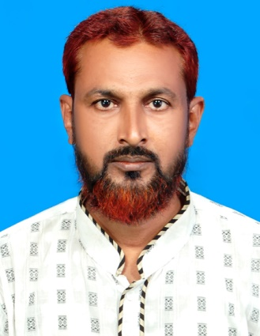
শিক্ষক পরিচিত
মুহাঃ রুহুল আমিন
সহকারী শিক্ষক (আরবী)
কানুহরপুর হাজী আলী আক্কাস দাখিল মাদ্রাসা
পোষ্টঃ-খড়িখালী
উপজেলা ও জেলাঃ-ঝিনাইদহ
মোবাইল নম্বরঃ-০১918013505
ই-মেইলঃ-bdruhul1971@gmail.com

Slide 4
পাঠ পরিচিতি
আকাইদ ও ফিকহ
দাখিল ৬ষ্ঠ শ্রেণী
ভাগঃ-২য় / অধ্যায়ঃ-৫ম / পাঠঃ-১ম ও ২য়
পৃষ্ঠা নম্বরঃ – 100 হতে 102

Slide 5
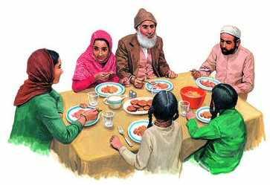
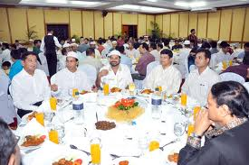
চলো, কিছু চিত্র দেখি-

Slide 6
১টি ভিডিও দেখি ...
?
উপরোক্ত ছবি ও ভিডিও মাধ্যমে আমরা কি বুঝেছি---

Slide 7
আজকের পাঠ
সাওম
সাওমের পরিচয় ও সাওমের প্রকার।

Slide 8
শিখনফল
এ পাঠ শেষে শিক্ষার্থীরা-------
১৷ সাওমের পরিচয় বলতে পারবে।
২৷ সাওমের গুরুত্ব বর্ণনা করতে পারবে।
৩। সাওমের প্রকার বলতে পারবে ।

Slide 9
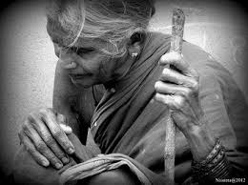
الصوم এর পরিচয়ঃ
الصوم আরবী শব্দ । ফার্সিতে রোজা বলে।
শাব্দিক অর্থ الامساك
বিরত থাকা
উপবাস থাকা

Slide 10
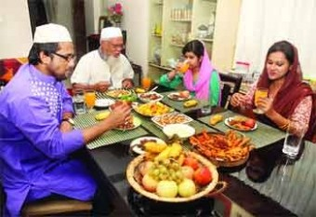
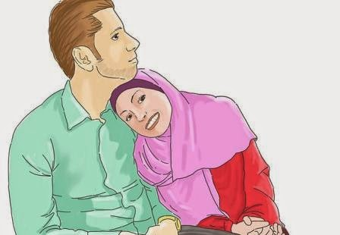
الصوم এর পারিভাষিক সংজ্ঞাঃ
পানাহার
ইন্দ্রিয় তৃপ্তি /গান
সুবহি সাদিক থেকে
সুর্যাস্ত পর্যন্ত
কামাচার
◊শরিয়তের পরিভাষায় সুবহি সাদিক থেকে সুর্যাস্ত পর্যন্ত নিয়তের সাথে পানাহার,কামাচার ও ইন্দ্রিয় তৃপ্তি থেকে বিরত থাকাকে সাওম (রোযা) বলে।

Slide 11
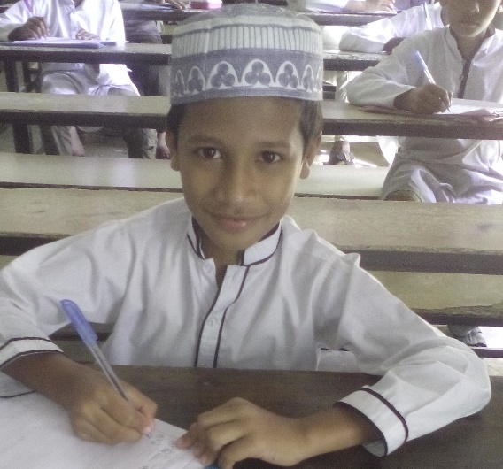
একক কাজ
الصوم এর পারিভাষিক সংজ্ঞা মুখস্ত লিখ ।

Slide 12
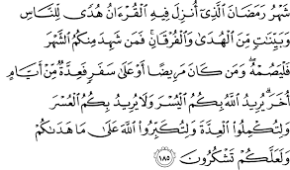
الصوم এর গুরুত্ব
রোযার গুরুত্ব সম্পর্কে আল্লাহ তায়ালা বলেন---

Slide 13
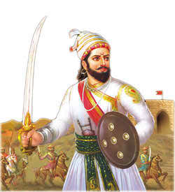
রোযার গুরুত্ব সম্পর্কে রাসুল (সঃ)বলেন---

Slide 14
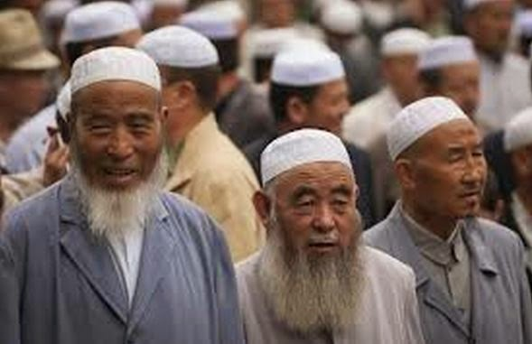
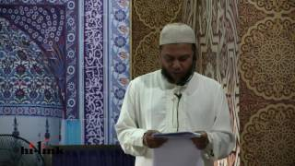
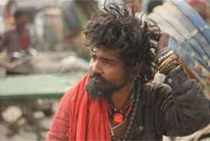
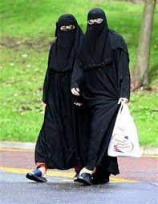
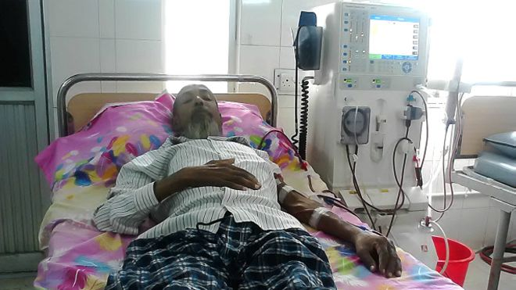
রমজানের সওম ফরজ হওয়ার শর্তাদি
১।মুসলমান হওয়া
২। স্বজ্ঞানে থাকা
পাগল না হওয়া ।
৩। প্রাপ্ত বয়স্ক হওয়া
৪।অসুস্থ না হওয়া

Slide 15
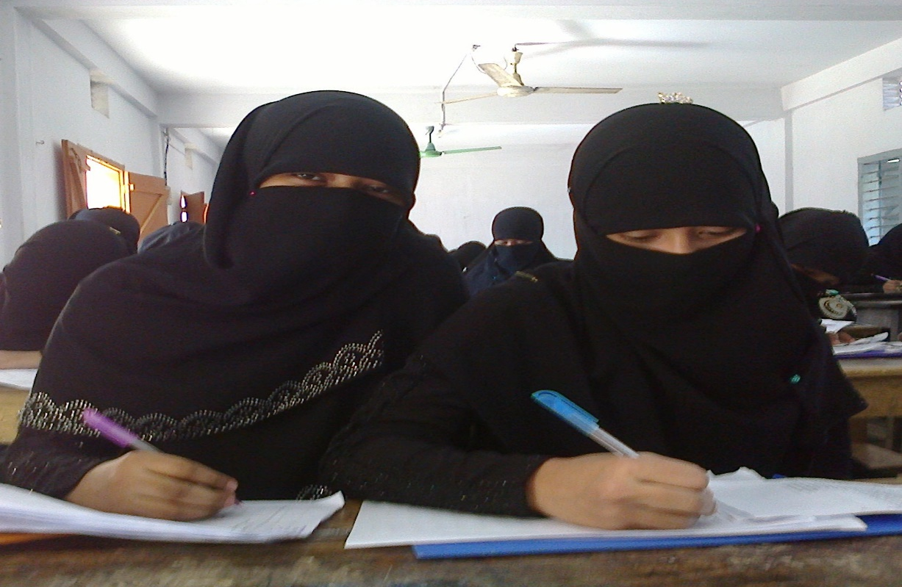
জোড়ায় কাজ
সওমের ফযিলতের উপর ১টি কুরানের আয়াত ও ১টি হাদিস মুখস্ত লিখ

Slide 16
الصوم এর প্রকারঃ
الصوم
ফরয
ওয়াজিব
সুন্নাত
মুস্তাহাব
মাকরূহ
সাওম পাঁচ প্রকারঃ
যথা.

Slide 17
রমজানের ১মাস রোজা
ফরয রোজা
পরীক্ষায় A+ পেলে ১টা রোযা রাখব মানত করলে ।
ওয়াজিব
রোজা

Slide 18
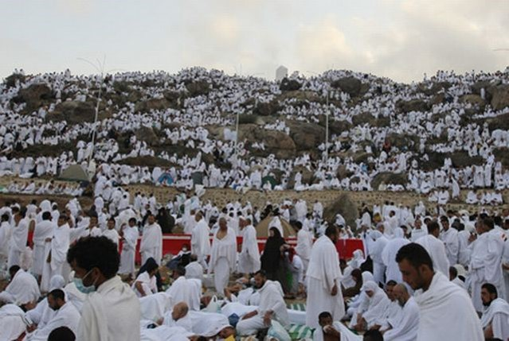
৯ জিলহাজ্জ আরাফাত দিনের ও আশুরার রোজা
সুন্নাত
রোজা
১।আইয়্যামেবীয তথা প্রতি চন্দ্র
মাসে ১৩,১৪ ও ১৫ তারিখ ।
২ । শাওয়াল মাসের রোজা ।
৩ ।শবে বরাতের রোজা ।
৪। জুমার দিনের রোজা ।
৫।জিলহাজ্জ মাসের ১ম ৯দিনের রোজা
মুস্তাহাব
রোজা

Slide 19
মাকরূহ
রোজা
মাকরূহে
তাহরিমি
মাকরূহে
তানযিহি
১৷ দুই ঈদের দিন ও জিলহাজ্জ মাসের ১১, ১২ ও ১৩ তারিখ সওম পালন করা ।
১৷ কেবল মাত্র আশুরার দিন সওম পালন করা ।
২৷ শুধুমাত্র শনিবার সওম পালন করা ।
৩৷ স্বামির অনুমতি ছাড়া স্ত্রীগন নফল সওম পালন করা ।

Slide 20
মূল্যায়ন
১৷ সওম শব্দের অর্থ কী ?
২৷ সওম বলতে কী বোঝায় ?
৩৷ পবিত্র কোরান শরীফ কোন মাসে নাযিল হয়?
৪৷ সওম কত প্রকার ও কী কী ?
৫৷ দুই ঈদের দিন সওম পালন কী ।

Slide 21
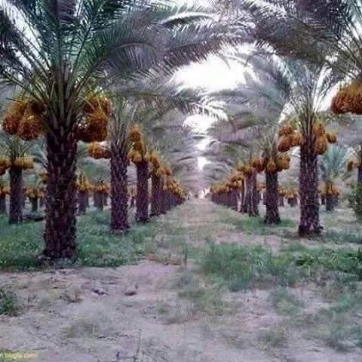
বাড়ীর কাজ
‘’সওম পালনের প্রতিদান আল্লাহ নিজ হাতে দিবেন’’
ব্যাখ্যা কর ৷

Slide 22
সবাইকে ধন্যবাদ

